Slide 1
Academy 实验项目 – 展示
<学员姓名>
<项目名称>
<日期>
Notes:
对于教师：您可以使用此模板帮助学员面向更广泛的听众，有效地展示其项目和进行交流。学员还可以使用此演示模板构建作品集，用于展示其云技能。
演示模板的结构如下所示。根据您要开展的活动，总时间可能会不同。例如，您可能希望学员简要地概述其最终解决方案，而不是深入探讨他们选择特定服务的原因或方法，以及构建其架构的步骤。
15 分钟演示的建议时间安排：
简介 – 30 秒
业务场景概览 – 1 分钟
解决方案概览 – 5 分钟
解决方案的架构图 – 2 分钟
演示 – 5 分钟
经验教训 – 1.5 分钟

Slide 2
业务场景概览
提供问题或机会陈述。
描述解决方案要求。
Notes:
阐述您面临的问题或机会。提供图片、数字和统计数据，让听众对有关问题或机会有一个更清晰的概念。
指明您的用户或客户是谁，他们遇到了什么难点。
例如：“用户抱怨说，其招生处的网站速度太慢，并且有时候还不可用。”
此外，列出您要满足的任何具体业务要求。
例如：“改善用户的体验。Web 应用程序可以部署到 AWS 云。应用程序必须具有高可用性、可扩展性、负载均衡、安全性和高性能架构，可以支持成千上万的用户。”
注意：
高水平的概览应简洁地阐明问题和机会。例如：“客户要处理媒体文件，如零售公司需要简单且经济高效的方法，来分析其库存的照片和视频。”
太长、技术性太强或者不够具体，都属于低水平的概览。例如，“最常见的媒体文件是 .jpg 和 .mp4。公司有他们库存的媒体文件。”

Slide 3
解决方案概览
提供简要说明。
说明设计考虑因素。
说明使用案例。
Notes:
从整体上说明您要构建的内容。
例如：“我为一家公司构建 Web 应用程序用于托管其博客。”
讨论您为解决方案选择特定组成部分的原因，以及您作出的权衡。重点介绍您如何设计解决方案，以及如何在这个过程中应用 AWS Well-Architected Framework（AWS Well-Architected Framework：https://docs.aws.amazon.com/wellarchitected/latest/framework/welcome.html）。
例如：“我配置了负载均衡器和弹性伸缩，使应用程序具备高可用性和可靠性。”
介绍您实现的使用案例。考虑您的用户是谁，以及他们希望如何与您的解决方案交互来解决问题。
例如：“用户可以查看、上传、编辑和删除博客文章。管理员可以审批博客文章。”
讨论在您界定和构建的最简可行产品 (MVP) 中，所实现的使用案例。
注意：
高水平的描述应该简洁，并说明最重要的益处。例如，“该解决方案使得客户可以在 Amazon S3 中，快速上传、存储和搜索大型图像和视频目录。”
过于详细或者不够具体，都属于低水平的描述。例如：“我们的解决方案用于分析媒体文件。”

Slide 4
解决方案架构图
<将架构图放在此处。有关更多信息，请参阅幻灯片备注。>
Notes:
使用以下资源创建应用程序架构图：
AWS 架构图标，位于 https://aws.amazon.com/architecture/icons。此页面包括图表资产，以及您可以使用的绘图和图表工具链接。
在您介绍架构时，请确保将架构与业务需求和 AWS Well-Architected Framework 相关联 (https://docs.aws.amazon.com/wellarchitected/latest/framework/welcome.html)。
您还可以更深入地介绍设计考虑因素和做出的权衡。

Slide 5
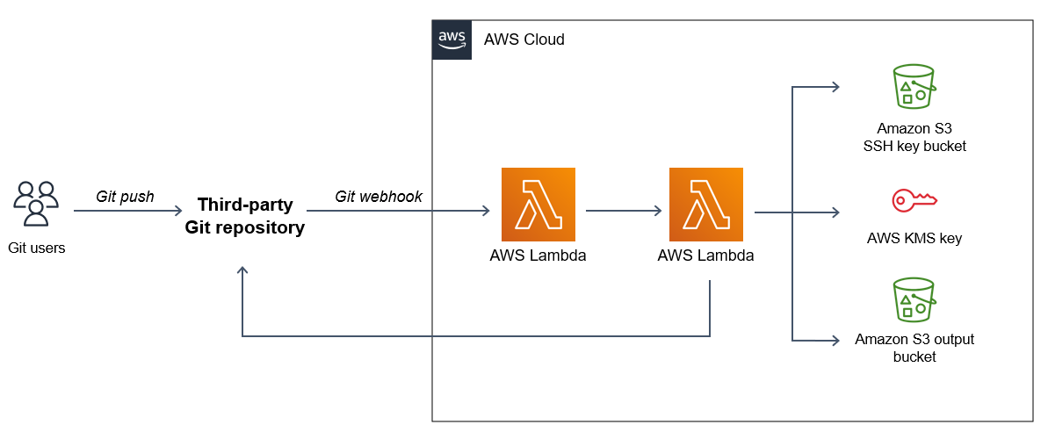
解决方案架构图：示例
Notes:
注意：请从最终演示文稿中删除此幻灯片。
此示例架构图显示了使用 AWS 配置 webhook 以链接到 Git 的解决方案。您可以在位于 https://aws.amazon.com/architecture/icons 的 PowerPoint 工具包中找到此示例。

Slide 6
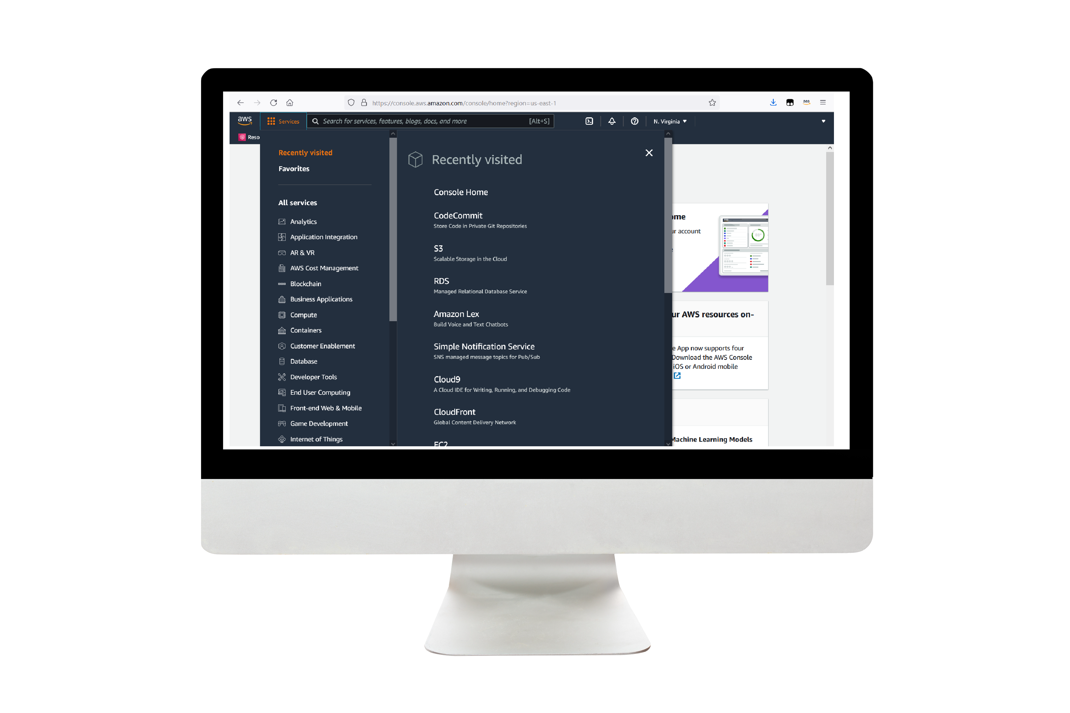
演示
包括演示材料的链接。
Notes:
对于演示，请引导听众了解两到三个最重要的解决方案益处，以及解决方案如何满足需求。
您的演示材料可以是截屏、录屏、最终解决方案的链接和/或 AWS 控制台的链接。

Slide 7
经验教训
描述您克服的任意挑战。
列出您认为有用的资源。
描述您使用的任何新技能。
说明后续步骤。
Notes:
描述您遇到的任何挑战以及如何克服这些挑战。
例如，“我在创建 EC2 实例用于托管应用程序时遇到了问题。我使用了说明中列出的资源，学习了创建新 EC2 的过程，并最终完成了任务。指向其他课程中实验的链接非常有用。”
描述您从项目中学到的任何新技能。
例如：“我学习了如何正确地设置弹性伸缩，这样就能够以尽可能低的成本，自动调节和分配我的资源。”
探讨后续将会处理的、不在目前范围内的任何使用案例。
例如，“我想横向扩展 Web 应用程序，这样多个部门就都可以使用它。”

Slide 8
谢谢

